Slide 1

dotProject EAP – dP EAP
Nome | Matrícula
Filipe Barbosa de Almeida | 09/0006097
Guilherme Calixto | 09/0037936
Guilherme Fay Vergara | 10/45547
Jose Carlos Guimaraes | 09/0008405
Rafael de Souza Queiroz | 09/0012569
Renan C. Filgueiras | 09/0013093
Henrique Pereira Santos | 09/0007212
Vinicius Vieira Meneses | 09/0014944
Notes:
Jose

Slide 2

-Cronograma – Orçamento -BaseLine -Valor Agregado
GP
Build 2
Comunicação com o banco de dados
Criação da tabela da EAP
Teste
Plano de teste
Redmine
Pesquisas

Slide 3
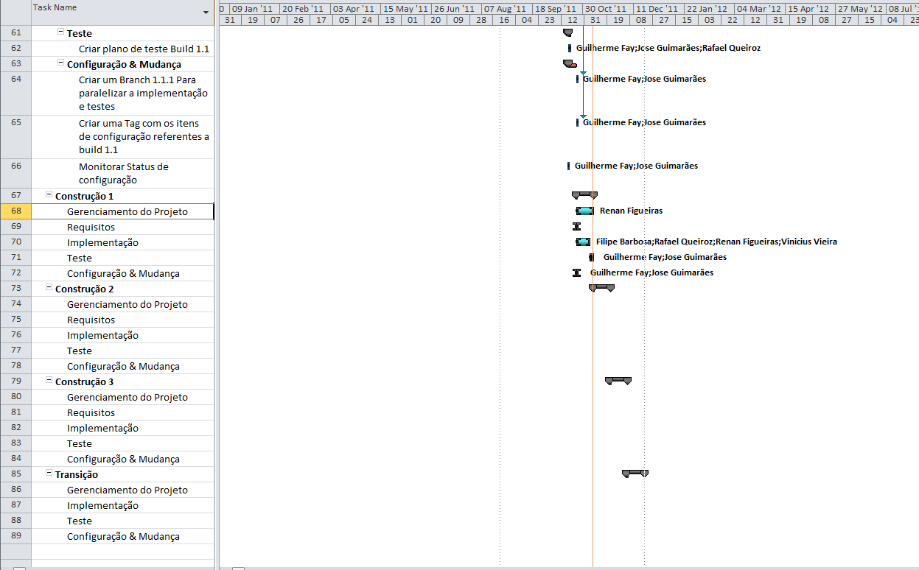
GP - Cronograma

Slide 4

Baseline
O cálculo do valor agregado é definido pela %concluída

Slide 5
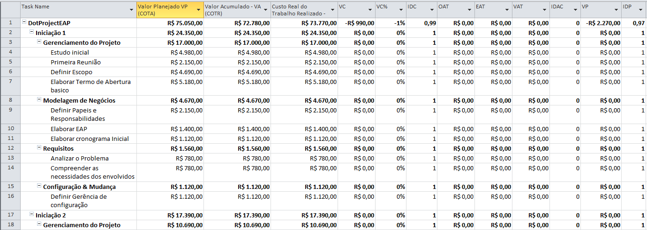
Valor Agregado

Slide 6
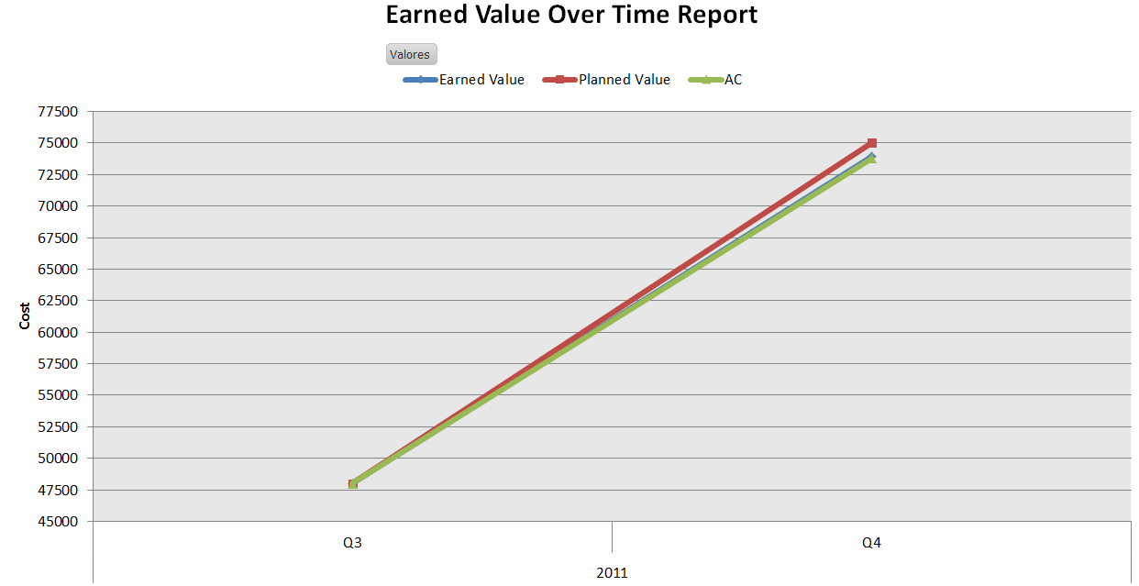
Valor Agregado

Slide 7


Build 2
Comunicação com banco de dados
Classe query.class
Comandos CRUD
Classe responsável pela autenticação com o BD
Authenticator.class

Slide 8
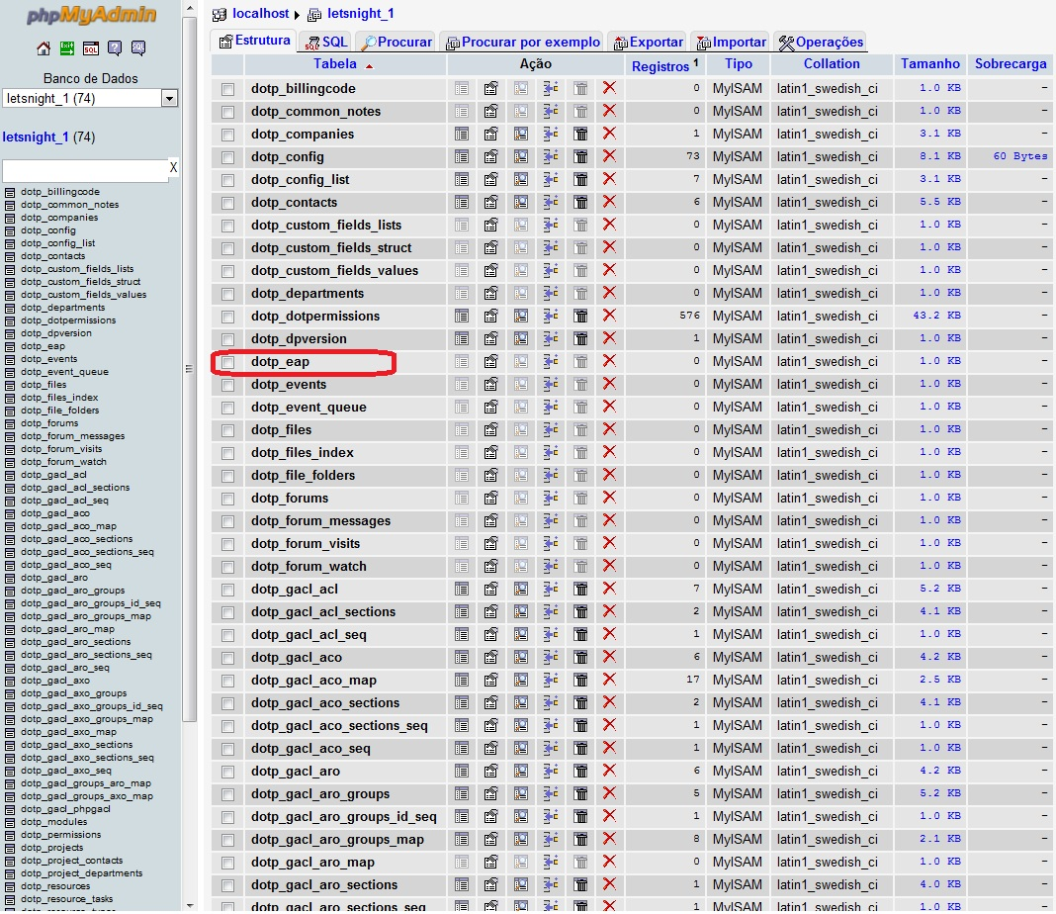
Build 2
Banco de Dados

Slide 9
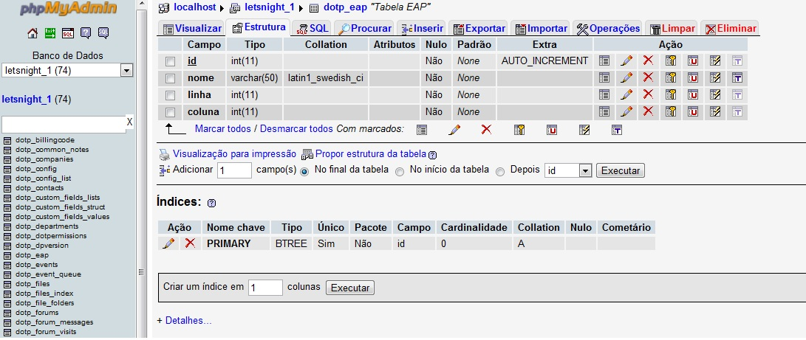
Build 2
Banco de Dados

Slide 10
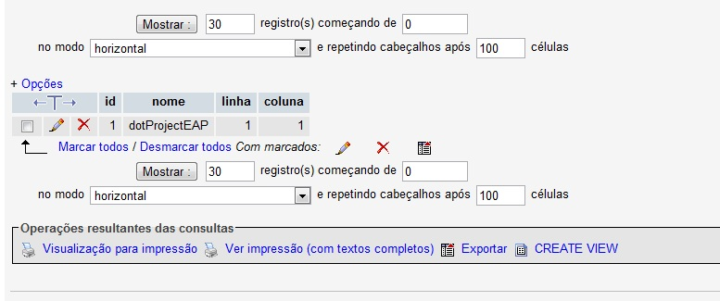
Build 2
Banco de Dados

Slide 11
Finalidade
Este plano de teste se refere ao Projeto DotProjectEAP para testar a comunicação do banco de dados e suas funcionalidades CRUD :
Create Criar ou adicionar novas entradas
Retrieved (Read) Ler, recuperar ou ver entradas existentes
Update Atualizar ou editar entradas existentes
Destroy (Delete) Remover entradas existentes
O teste será um Teste de Integridade de Dados e de Banco de Dados para garantir as funcionalidades CRUD.
Os recursos necessários são um computador com servidor web, apache, um banco de dados MySQL, e o código fonte.
<Build 1.2> Plano de Teste

Slide 12
Escopo
O teste a ser realizado é um Teste de Integridade de Dados e de Banco de Dados, este teste servirá para garantir que as funcionalidades CRUD funcionem de maneira correta
Missão de Avaliação
Localizar o maior número de erros possíveis.
Verificar se a comunicação entre a interface e o banco de dados funciona corretamente. Se as funcionalidades CRUD que implementadas pela interface foram armazenadas no banco de dados

Slide 13
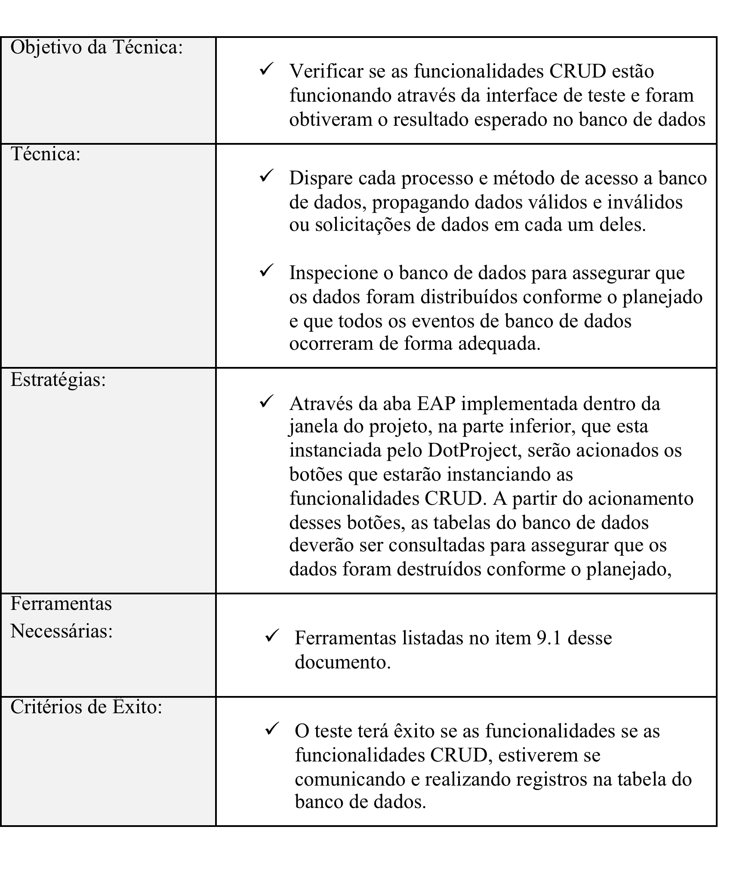

Slide 14
Redmine
Requisitos
Windows XP SP2
Apache Webserver 2.x
One-Click Ruby Installer
MySQL
Redmine
Dificuldades
Instalação

Slide 15
Pesquisas Build3
...

